Slide 1
عنوان السعادة
13-12-2014

Slide 2
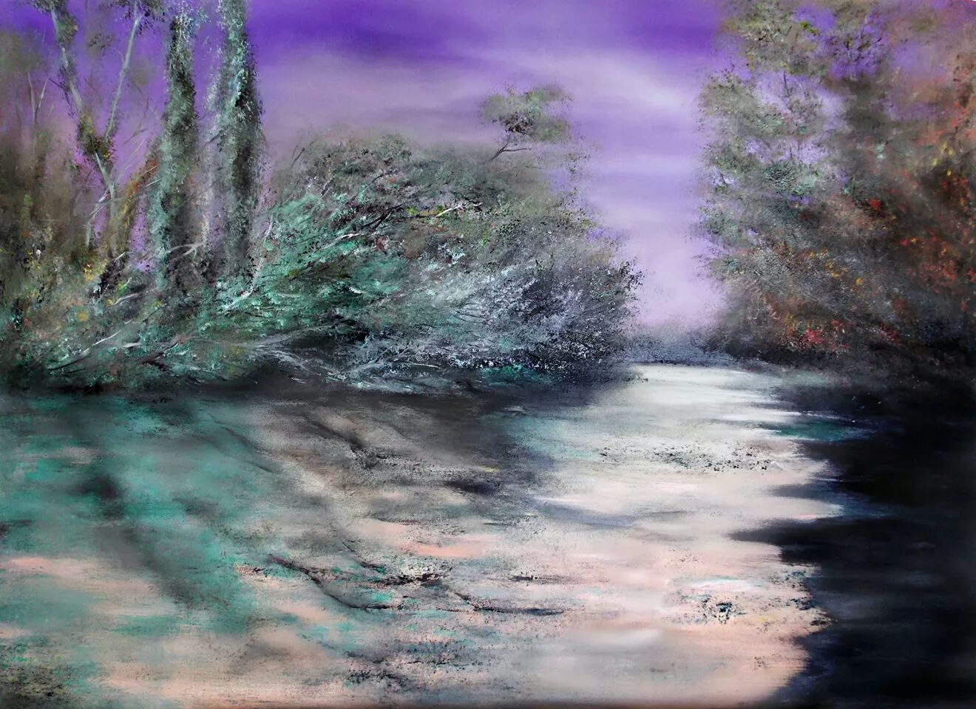
هل (السعادة) (مشوار الحياة)،
أم هي (محطة) يجاهد الجميع للوصول إليها؟
الصحيح أن (السعادة)، (مشوار) وليست (محطة ) نشعر بها مع كل نجاح نحققه

Slide 5
كَذَلِكَ نَجْزِي مَن شَكَرَ

Slide 6
”إنَّا أَرْسَلْنَا عَلَيْهِمْ حَاصِبًا إِلاَّ آلَ لُوطٍ نَّجَّيْنَاهُم بِسَحَرٍ نِعْمَةً مِّنْ عِندِنَا كَذَلِكَ نَجْزِي مَن شَكَرَ“
”مَّا يَفْعَلُ اللَّهُ بِعَذَابِكُمْ إِن شَكَرْتُمْ وَآمَنتُمْ وَكَانَ اللَّهُ شَاكِرًا عَلِيمًا ”
”إِنَّا هَدَيْنَاهُ السَّبِيلَ إِمَّا شَاكِرًا وَإِمَّا كَفُورًا“
” وَإِذْ تَأَذَّنَ رَبُّكُمْ لَئِن شَكَرْتُمْ لأَزِيدَنَّكُمْ وَلَئِن كَفَرْتُمْ إِنَّ عَذَابِي لَشَدِيدٌ“

Slide 7
”يَا أَيُّهَا الَّذِينَ آمَنُواْ كُلُواْ مِن طَيِّبَاتِ مَا رَزَقْنَاكُمْ وَاشْكُرُواْ لِلَّهِ إِن كُنتُمْ إِيَّاهُ تَعْبُدُونَ ”
”فَاذْكُرُونِي أَذْكُرْكُمْ وَاشْكُرُواْ لِي وَلاَ تَكْفُرُونِ“
”إِن تَكْفُرُوا فَإِنَّ اللَّهَ غَنِيٌّ عَنكُمْ وَلا يَرْضَى لِعِبَادِهِ الْكُفْرَ وَإِن تَشْكُرُوا يَرْضَهُ لَكُمْ وَلا تَزِرُ وَازِرَةٌ وِزْرَ أُخْرَى ثُمَّ إِلَى رَبِّكُم مَّرْجِعُكُمْ فَيُنَبِّئُكُم بِمَا كُنتُمْ تَعْمَلُونَ إِنَّهُ عَلِيمٌ بِذَاتِ الصُّدُورِ“
”اعملوا آل داوود شكرا
و قَلِيلٌ مِّنْ عِبَادِيَ الشَّكُورُ“

Slide 8
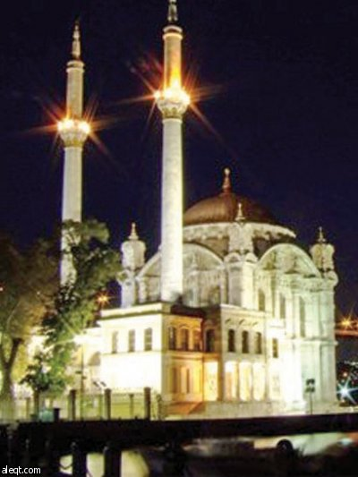
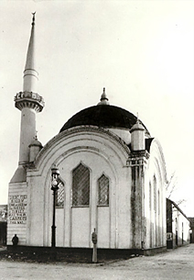
مسجد “كأني اكلت” أو "صانكى يدم" من اعظم المساجد الاثرية في تركيا واغربها فى معنى الاسم صاحب بناء هذا المسجد العبد الفقير...
“كان يعيش في منطقة “”فاتح” شخص ورع اسمه “”خير الدين كججي أفندي”"، كان صاحبنا هذا عندما يمشي في السوق ، وتتوق نفسه لشراء فاكهة ، أو لحم ، أو حلوى ، يقول في نفسه :
”صانكي يدم” “كأنني أكلت” ثم يضع ثمن تلك” الفاكهة أو اللحم أو الحلوى في صندوق له.
ومضت الأشهر والسنوات ، وهو يكف نفسه عن كل لذائذ الأكل ، ويكتفي بما يقيم أوده فقط ، وكانت النقود تزداد في صندوقه شيئا فشيئا ، حتى استطاع بهذا المبلغ الموفور القيام ببناء مسجد صغير في محلته ، ولما كان أهل المحلة يعرفون قصة هذا الشخص الورع الفقير ، وكيف استطاع أن يبني هذا المسجد أطلقوا على الجامع اسم (جامع صانكي يدم)

Slide 9
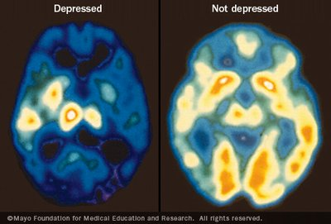
دماغ الإنسان الذي يشكر الناس يكون أكثر نشاطاً، وبالتالي نجده متفائلاً وبعيداً عن الاكتئاب، بينما نجد الدماغ المكتئب لم يتعود على ممارسة الشكر!
تؤدي مشاعر الامتنان وممارسة الشكر، إلى إطلاق مواد كيميائية في الجسم مثل مادة
هرمون الإجهاد Cortisol وهذه المواد تنطلق طبيعياً أثناء السعادة، ويقل إفراز
مما يؤدي لوقاية القلب من النوبات القلبية ومرض الأوعية القلبية. (حسب )ProfessorRobert A. Emmons.
Dopamine ومادة Serotonin

Slide 11
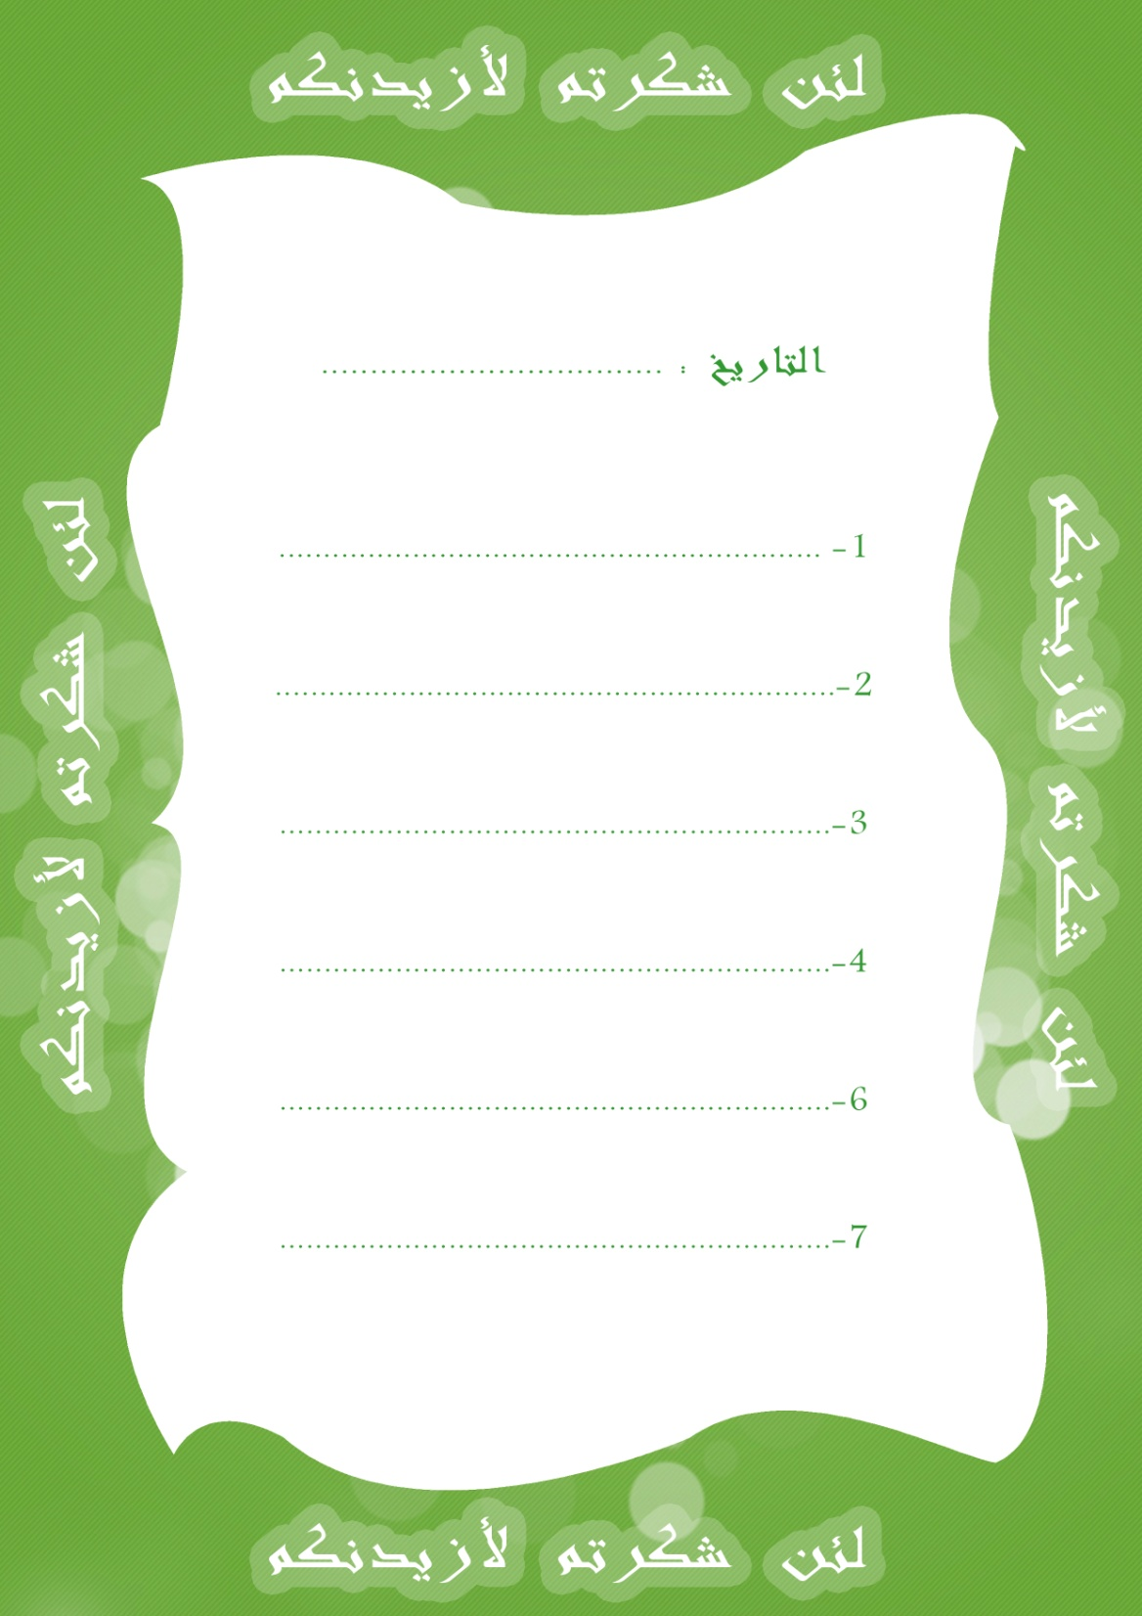
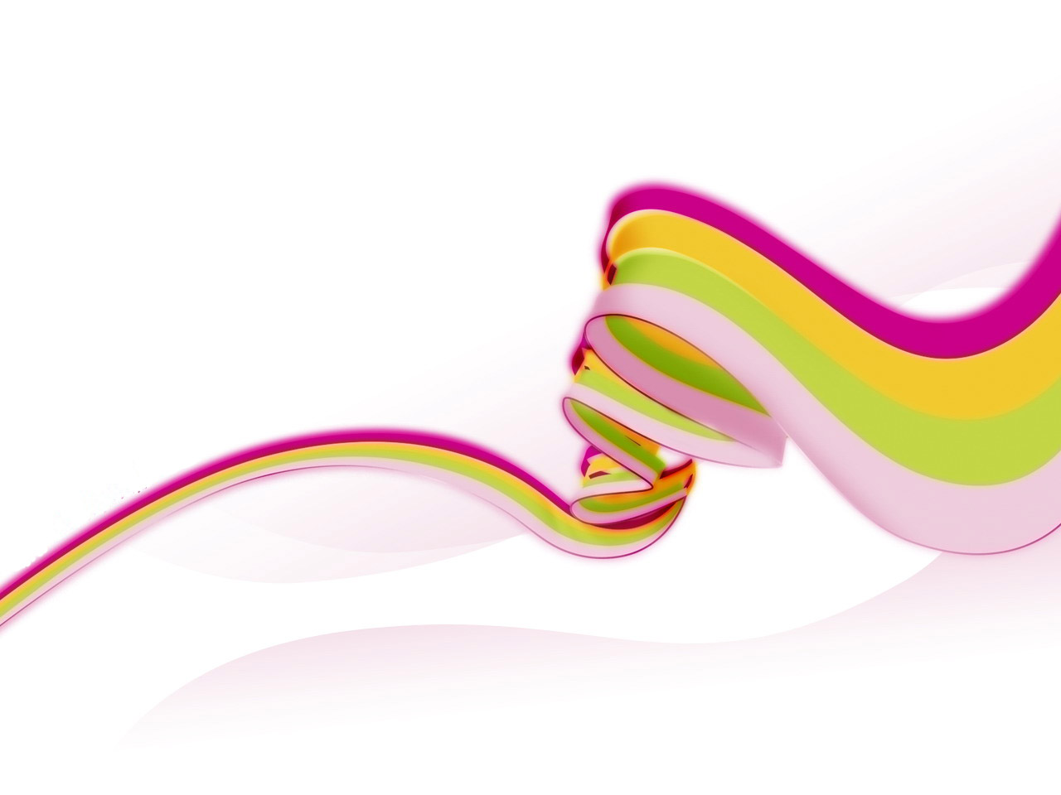
دفتـر النعـم

Slide 13
”إِنَّ فِي ذَلِكَ لَآيَاتٍ لِّكُلِّ صَبَّارٍ شَكُورٍ”
”الايمان نصفان نصف صبر ونصف شكر“
بَيْنَا رَسُولُ اللَّهِ صَلَّى اللَّهُ عَلَيْهِ وَسَلَّمَ قَاعِدٌ مَعَ أَصْحَابِهِ إِذْ ضَحِكَ, فَقَالَ: أَلا تَسْأَلُونِي مِمَّ أَضْحَكُ؟ قَالُوا: يَا رَسُولَ اللَّهِ! وَمِمَّ تَضْحَكُ؟ قَالَ: (عَجِبْتُ لأَمْرِ الْمُؤْمِنِ إِنَّ أَمْرَهُ كُلَّهُ خَيْرٌ, إِنْ أَصَابَهُ مَا يُحِبُّ حَمِدَ اللَّهَ وَكَانَ لَهُ خَيْرٌ, وَإِنْ أَصَابَهُ مَا يَكْرَهُ فَصَبَرَ كَانَ لَهُ خَيْرٌ, وَلَيْسَ كُلُّ أَحَدٍ أَمْرُهُ كُلُّهُ لَهُ خَيْرٌ إِلا الْمُؤْمِن)
سيدنا عمر قال حينما أصابتهُ مصيبةٌ, قالَ: الحمدُ للهِ ثلاثاً: الحمد للهِ إذ لم تكن في ديني، والحمد للهِ إذ لم تكن أكبرَ منها، والحمدُ للهِ إذ أُلهمتُ الصبرَ عليه

Slide 14
وَبَشِّرِ الصَّابِرِينَ

Slide 15
”يَا أَيُّهَا الَّذِينَ آمَنُواْ اسْتَعِينُواْ بِالصَّبْرِ وَالصَّلاةِ إِنَّ اللَّهَ مَعَ الصَّابِرِينَ“
إِنَّمَا يُوَفَّى الصَّابِرُونَ أَجْرَهُم بِغَيْرِ حِسَابٍ
وَاللَّهُ يُحِبُّ الصَّابِرِينَ
”وَجَعَلْنَا مِنْهُمْ أَئِمَّةً يَهْدُونَ بِأَمْرِنَا لَمَّا صَبَرُوا وَكَانُوا بِآيَاتِنَا يُوقِنُونَ“

Slide 16
”وَلَمَن صَبَرَ وَغَفَرَ إِنَّ ذَلِكَ لَمِنْ عَزْمِ الأُمُورِ“
فَاصْبِرْ كَمَا صَبَرَ أُوْلُوا الْعَزْمِ مِنَ الرُّسُلِ
”يَا أَيُّهَا الَّذِينَ آمَنُواْ اصْبِرُواْ وَصَابِرُواْ وَرَابِطُواْ وَاتَّقُواْ اللَّهَ لَعَلَّكُمْ تُفْلِحُونَ“
فَاصْبِرْ إِنَّ الْعَاقِبَةَ لِلْمُتَّقِينَ

Slide 17
إِن يَكُن مِّنكُمْ عِشْرُونَ صَابِرُونَ يَغْلِبُواْ مِئَتَيْنِ
قَالُواْ لاَ طَاقَةَ لَنَا الْيَوْمَ بِجَالُوتَ وَجُنُودِهِ قَالَ الَّذِينَ يَظُنُّونَ أَنَّهُم مُّلاقُوا اللَّهِ كَم مِّن فِئَةٍ قَلِيلَةٍ غَلَبَتْ فِئَةً كَثِيرَةً بِإِذْنِ اللَّهِ وَاللَّهُ مَعَ الصَّابِرِينَ وَلَمَّا بَرَزُواْ لِجَالُوتَ وَجُنُودِهِ قَالُواْ رَبَّنَا أَفْرِغْ عَلَيْنَا صَبْرًا وَثَبِّتْ أَقْدَامَنَا وَانصُرْنَا عَلَى الْقَوْمِ الْكَافِرِينَ فَهَزَمُوهُم بِإِذْنِ اللَّهِ
"الصبر ضياء"
" ما أعطي أحد عطاء خير وأوسع من الصبر"

Slide 19
شجرة الخيزران

Slide 20
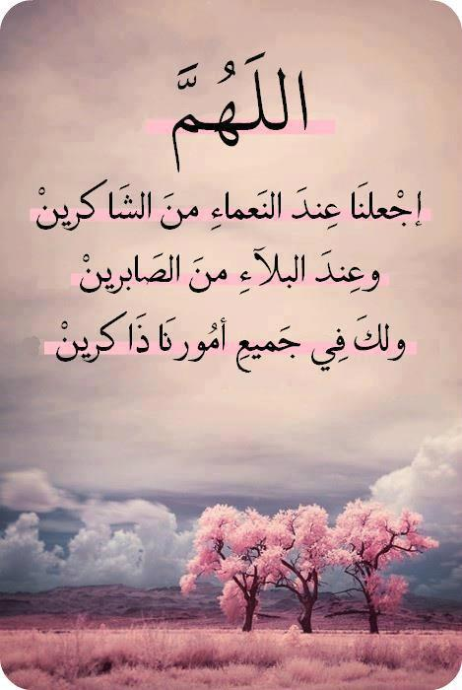

Slide 21
وَمَا كَانَ اللَّهُ مُعَذِّبَهُمْ وَهُمْ يَسْتَغْفِرُونَ

Slide 23
”وَأَنِ اسْتَغْفِرُواْ رَبَّكُمْ ثُمَّ تُوبُواْ إِلَيْهِ يُمَتِّعْكُم مَّتَاعًا حَسَنًا إِلَى أَجَلٍ مُّسَمًّى وَيُؤْتِ كُلَّ ذِي فَضْلٍ فَضْلَهُ وَإِن تَوَلَّوْا فَإِنِّيَ أَخَافُ عَلَيْكُمْ عَذَابَ يَوْمٍ كَبِيرٍ“
”إِنَّمَا النَّجْوَى مِنَ الشَّيْطَانِ لِيَحْزُنَ الَّذِينَ آمَنُوا وَلَيْسَ بِضَارِّهِمْ شَيْئًا إِلاَّ بِإِذْنِ اللَّهِ وَعَلَى اللَّهِ فَلْيَتَوَكَّلِ الْمُؤْمِنُونَ ”
”فَقُلْتُ اسْتَغْفِرُوا رَبَّكُمْ إِنَّهُ كَانَ غَفَّارًا يُرْسِلِ السَّمَاء عَلَيْكُم مِّدْرَارًا وَيُمْدِدْكُمْ بِأَمْوَالٍ وَبَنِينَ وَيَجْعَل لَّكُمْ جَنَّاتٍ وَيَجْعَل لَّكُمْ أَنْهَارًا“

Slide 24
”وَيَا قَوْمِ اسْتَغْفِرُواْ رَبَّكُمْ ثُمَّ تُوبُواْ إِلَيْهِ يُرْسِلِ السَّمَاء عَلَيْكُم مِّدْرَارًا وَيَزِدْكُمْ قُوَّةً إِلَى قُوَّتِكُمْ وَلاَ تَتَوَلَّوْا مُجْرِمِينَ“
”قَالَ يَا قَوْمِ لِمَ تَسْتَعْجِلُونَ بِالسَّيِّئَةِ قَبْلَ الْحَسَنَةِ لَوْلا تَسْتَغْفِرُونَ اللَّهَ لَعَلَّكُمْ تُرْحَمُونَ“
(والله إني لأستغفر الله وأتوب إليه في اليوم أكثر من سبعين مرة)
(من أحب أن تسره صحيفته فليكثر فيها من الإستغفار)

Slide 25
